Slide 1
Flash d’actualités astronomiques Novembre 2023
CLUB D'ASTRONOMIE OCTAN - 10 novembre 2023 Adrien Stachowicz

Slide 2
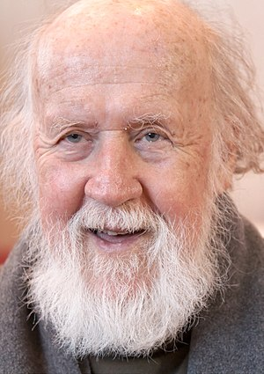
Hommage à Hubert Reeves - Octobre 2023
Film / interview sur France 5 : Hubert Reeves, la belle histoire - vidéo de 2010
https://www.france.tv/documentaires/science-sante/5348970-hubert-reeves-la-belle-histoire.html
Podcast hommage sur Radio France avec David Elbaz
https://www.radiofrance.fr/franceculture/podcasts/la-science-cqfd/hommage-a-hubert-reeves-3281148
Né le 13 juillet 1932 à Montréal et mort le 13 octobre 2023 à Paris 13e

Slide 3
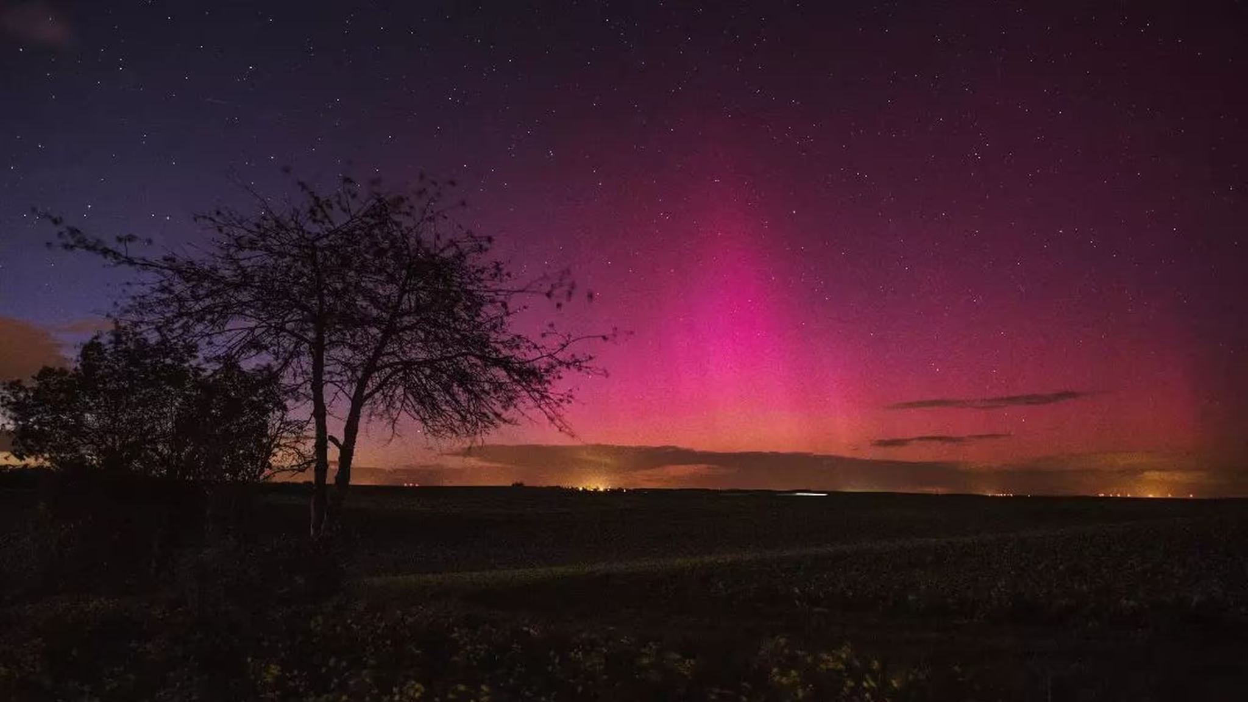
Aurores boréales en France - 05/11/2023
Une aurore boréale photographiée au-dessus de la commune de Tanay (Côte-d'Or) le 5 novembre 2023
(NICOLAS DROUHIN)
CLUB D'ASTRONOMIE OCTAN - 10 novembre 2023 Adrien Stachowicz

Slide 4
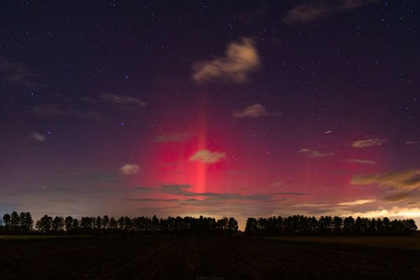
Aurores boréales en France - 05/11/2023
Ce phénomène observable habituellement à des latitudes plus septentrionales est dû à une tempête géomagnétique qui a frappé la Terre. Elle est la résultante d’une « vague de particules solaires » particulièrement forte.
Pour suivre l’activité solaire :
SpaceWeatherLive
Site our application
Ciel de Clermont-Ferrand - Alexis Linant

Slide 5
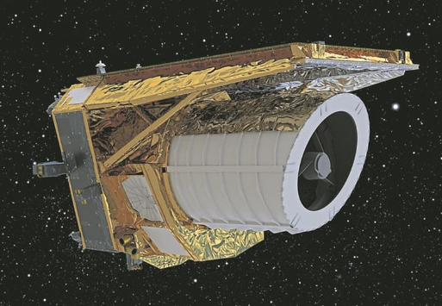
http://octan.club
Premières images du télescope Euclid - 07/11/2023
CLUB D'ASTRONOMIE OCTAN - 10 novembre 2023 Adrien Stachowicz

Slide 6
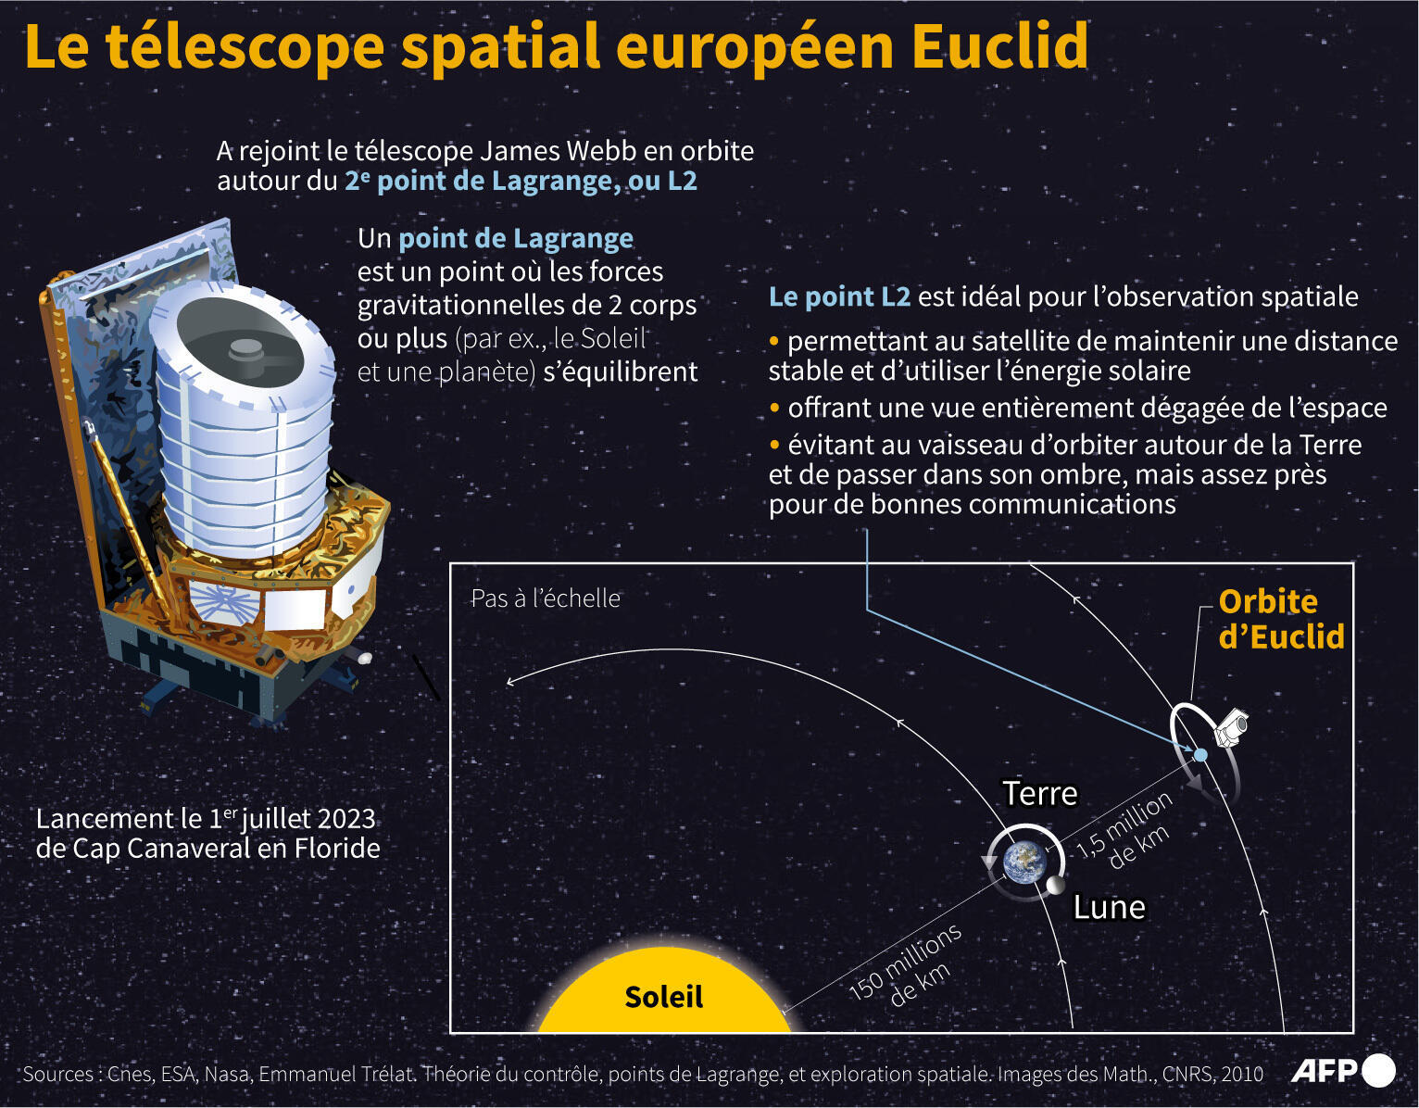
http://octan.club
Euclid

Slide 7
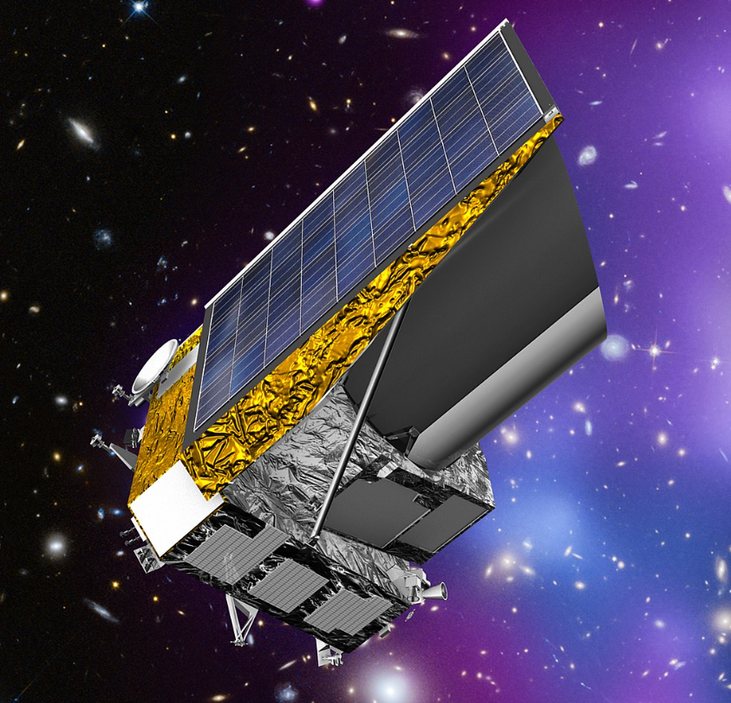
Euclid
Euclid est un télescope spatial de l'Agence spatiale européenne dont les observations doivent contribuer à déterminer l'origine de l'accélération de l'expansion de l'Univers et la nature de sa source, appelée génériquement énergie sombre. La mission repose sur des mesures du cisaillement gravitationnel et la détermination par spectroscopie de la distance des galaxies concernées. Euclid a été lancé le 1er juillet 2023 par une fusée Falcon 9. Il doit aller se placer en orbite autour du point de Lagrange L2 du système Terre-Soleil. La mission primaire a une durée prévue de sept ans

Slide 8
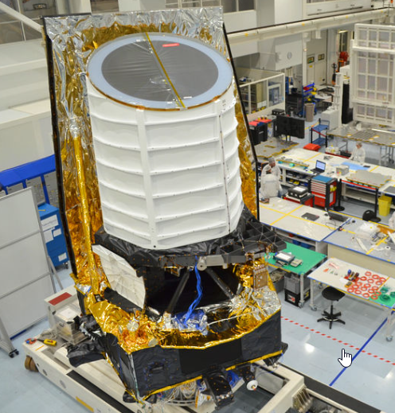
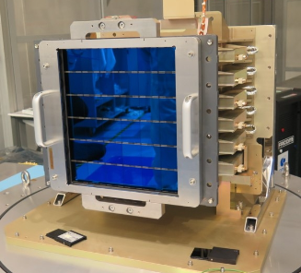
Euclid
La partie optique est constituée d'un télescope Korsch à trois miroirs, un miroir primaire de 1,2 mètre de diamètre, qui couvre un champ de 1,25 × 0,727 deg². L'ensemble est maintenu à une température de 130 kelvins. La longueur focale est de 25,4 mètres.
Euclid dispose de deux instruments, l'un pour la lumière visible (VIS) et l'autre pour le rayonnement infrarouge (NISP), qui sont chargés d'analyser la lumière collectée, pour permettre d'en déduire les propriétés morphométriques, photométriques et spectroscopiques des galaxies
Résumé :
Miroir de 1.2m, focale 24.5m
Capteur 600 Millions pixels de 30x30cm² Champ 1.25x0.7deg² (100* plus grand que JWST)
Objectif : 6 ans, 36% du ciel, 500 000 images
10 milliard de galaxies
Infos capteur

Slide 9
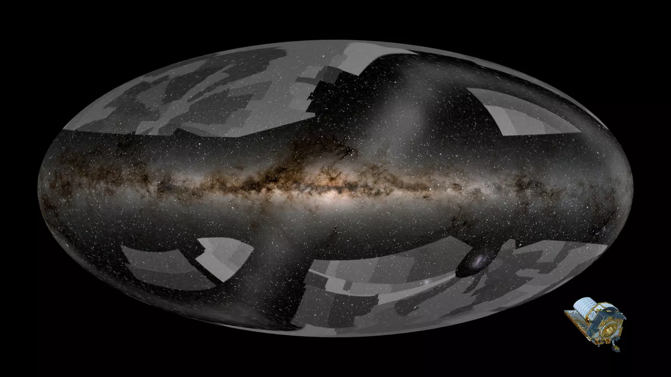
Euclid
Euclid dispose d'un télescope qui observe les galaxies en lumière visible et dans le proche infrarouge. La lumière collectée par son miroir primaire de 1,2 mètre de diamètre est analysée par l'imageur VIS observant en lumière visible et par le spectro-imageur infrarouge NISP. Les observations, qui portent sur une grande partie du ciel (15 000 deg2), doivent permettre de déterminer la forme et le décalage vers le rouge des galaxies et groupes de galaxies. Les caractéristiques du télescope lui permettent de remonter de dix milliards d'années dans le temps et ainsi de couvrir la période où l'énergie sombre a joué un rôle significatif dans l'accélération de l'expansion de l'Univers.
Avec un temps de pose de 4 000 secondes, le rapport signal sur bruit est au minimum de 10 pour 1,5 milliard de galaxies dont la magnitude apparente est supérieure ou égale à 24,5

Slide 10
Euclid
Ressources :
Wikipédia : https://fr.wikipedia.org/wiki/Euclid_(t%C3%A9lescope_spatial)
Résumé Blob 4min avec présentation d’images : https://leblob.fr/videos/le-telescope-euclid-revele-ses-premieres-images-en-couleur?
Présentation détaillée des images - 54min / Anglais : https://youtu.be/hHWbe82zM8o?t=139
Euclid - ESA / Anglais : https://sci.esa.int/web/euclid/
Détails des photos : https://www.esa.int/Science_Exploration/Space_Science
Consortium Euclid / Anglais : https://www.euclid-ec.org/
Détails de la mission et de l’équipement CNES : https://euclid.cnes.fr/fr/EUCLID/Fr/GP_satellite.htm
Interview Marc Sauvage du CEA : https://www.youtube.com/watch?v=mOV7WoyVZxY

Slide 11
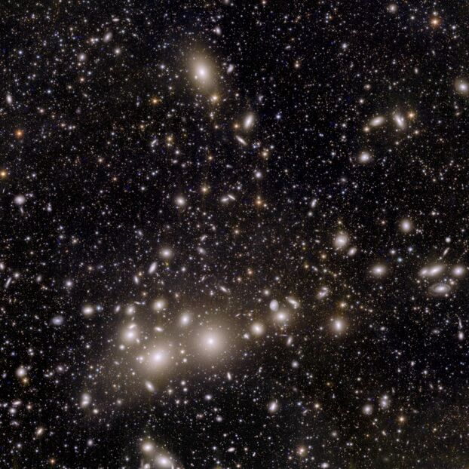
Euclid
L’amas de galaxies de Persée

Slide 12
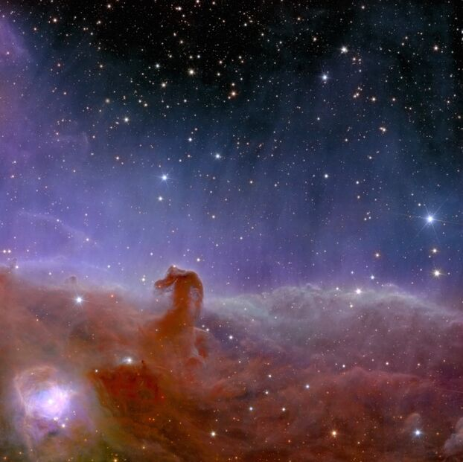
Euclid
La nébuleuse de
la tête de cheval

Slide 13
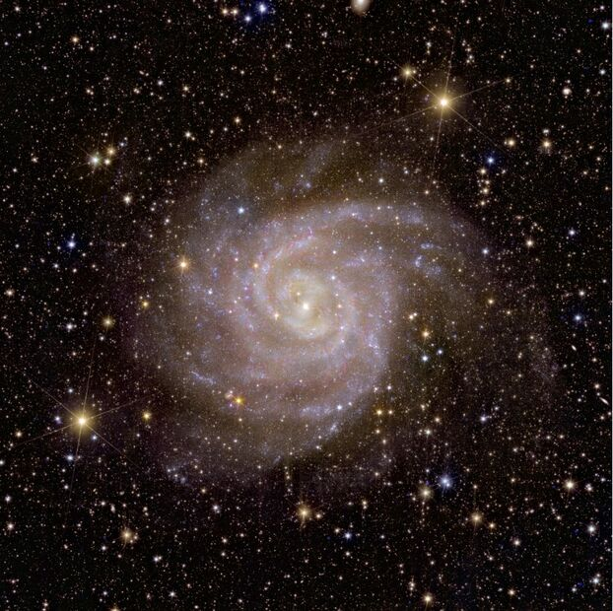
Euclid
La galaxie spirale IC342

Slide 14
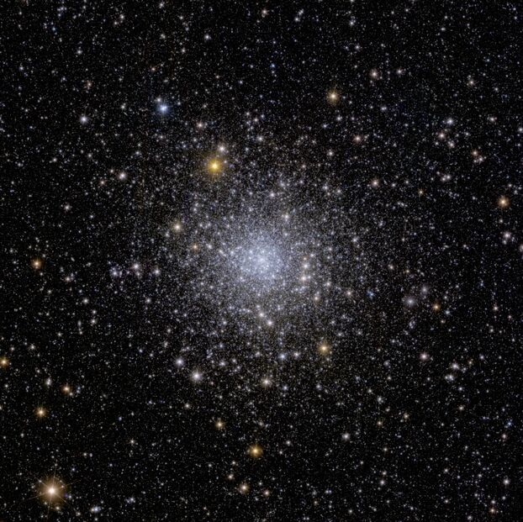
Euclid
L’amas globulaire NGC 6397

Slide 15
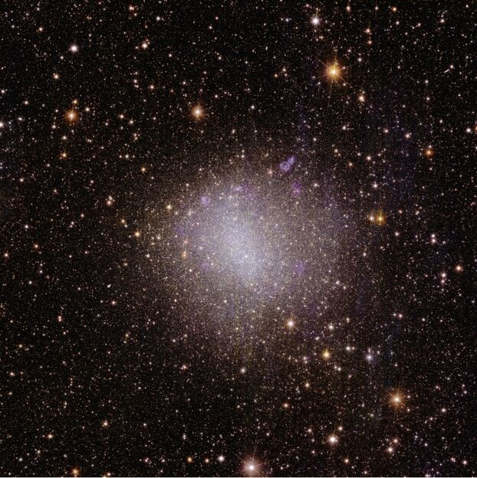
Euclid
La galaxie irrégulière
NGC 6822

Slide 16
Occultation de Vénus par la Lune - 09/11/2023
CLUB D'ASTRONOMIE OCTAN - 10 novembre 2023 Adrien Stachowicz

Slide 17
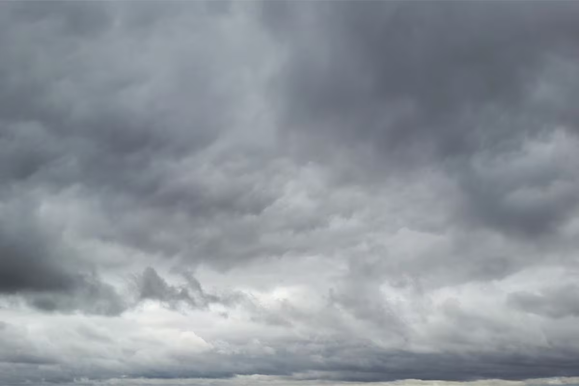
Occultation de Vénus par la Lune - 09/11/2023

Slide 18
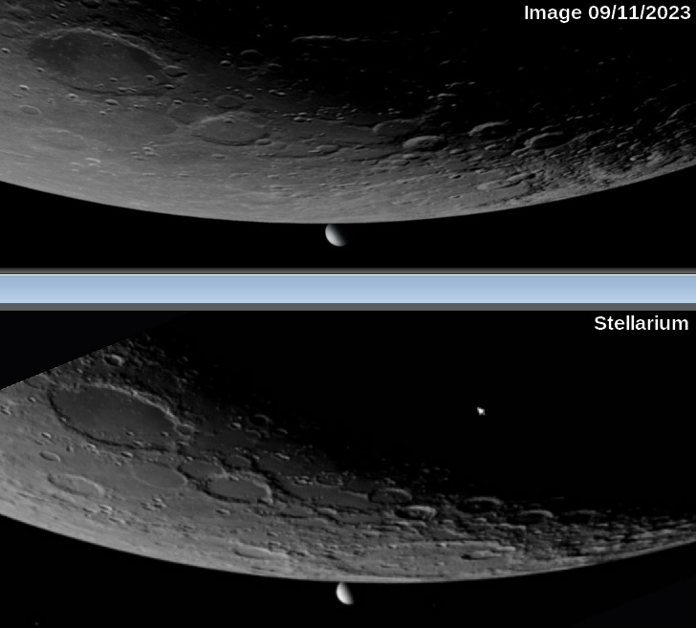
Occultation de Vénus par la Lune - 09/11/2023
Image réelle avec retouches ?
Simulation

Slide 19
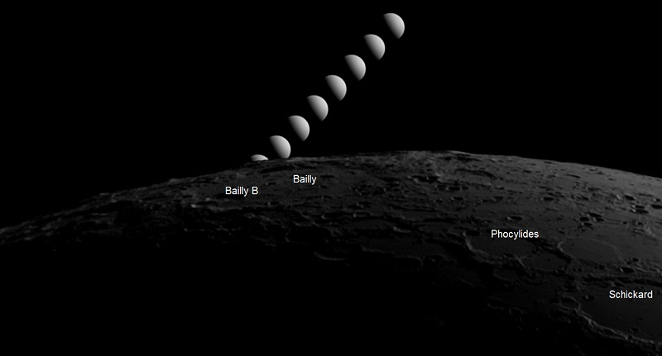
Occultation de Vénus par la Lune - 09/11/2023
Image basée sur des photos, avec montage et suppression du fond pour augmenter le contraste Tom Williams
https://www.cieletespace.fr/actualites/lorsque-venus-a-disparu-derriere-la-lune

Slide 20
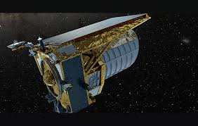
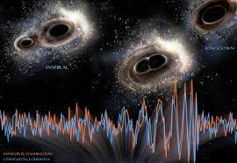
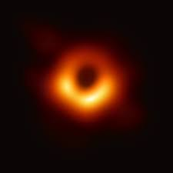
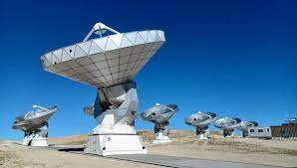
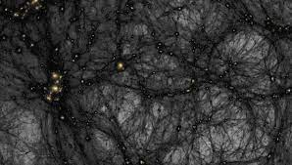
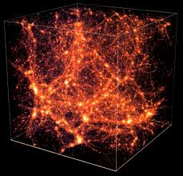
Propositions d’exposés par Adrien ⇒ choisissez le sujet !
Euclid
Ondes gravitationnelles
Trous noirs
Radiotélescope NOEMA / Iram
Matière noire
Structure de l’univers à grande échelle (>Laniakea)

Slide 21
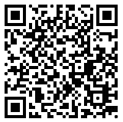
Présentation disponible ici :
https://octan.club/
Merci !
https://docs.google.com/presentation/d/1VSJdFqJuFx_otzKHrqSv35cgL8znoaIeVYDgUHM9FKQ/edit?usp=sharing

